Slide 1


Trò chơi: Ô số bí mật

Slide 2
1
2
O
Ô
3
4
Ơ
Ô

Slide 3

Trò chơi xếp chữ o ô ơ

Slide 4

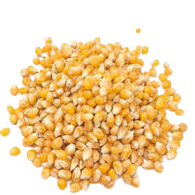




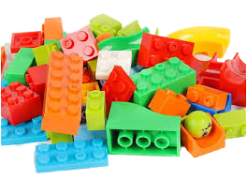

Bé tập xếp chữ o
O

Slide 5


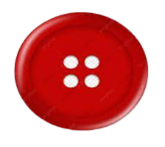

Bé tập xếp chữ ô
ô

Slide 6




Bé tập xếp chữ ơ
ơ

Slide 7

Trò chơi: Hái táo

Slide 8





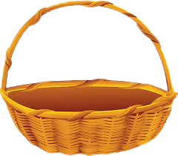

o
ô
ơ
o
o
o
ơ
ô
ơ
4
2
3
o
ô
ơ

Slide 9

Trò chơi: Ai nhanh nhất

Slide 10


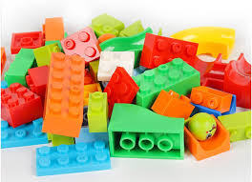

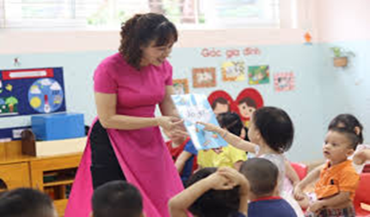
o
ô
Đồ chơi
Quả bóng
ơ
Cái ô
Cô giáo

